Slide 1

veikkos-archiv / Geschichte 2.0
Historischer Reiseführer & App mit 10.000 Punkten aus 500 Städten und Gemeinden.

Slide 2
Beispiele unserer Coding da Vinci Projekte:
Hochwasser in Speyer
Friedhof-App
Leipziger Buchgeschichte

Slide 3
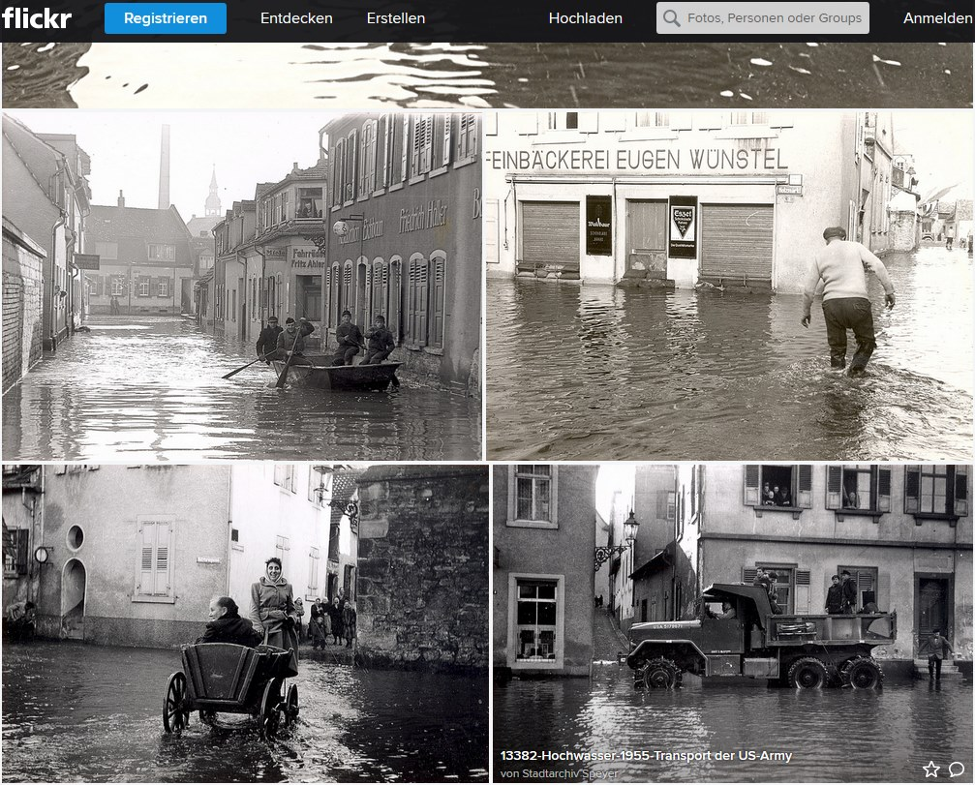
Speyer-Hochwasserbilder auf Flickr
Bildquelle: Stadtarchiv Speyer, Lizenz: CC-BY-SA-2.0

Slide 4
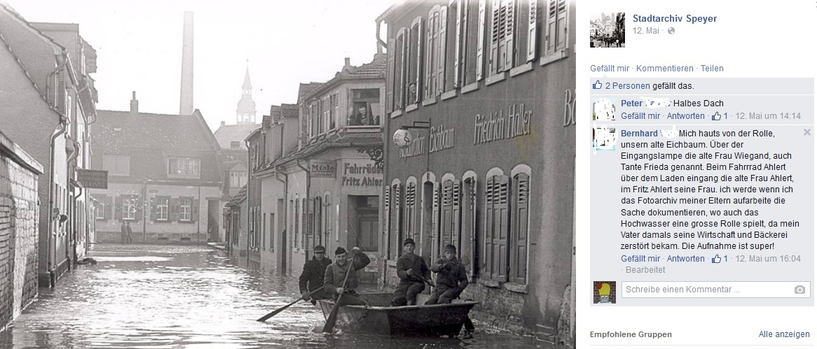
Hochwasserbilder auf Facebook
Bildquelle: Stadtarchiv Speyer, Lizenz: CC-BY-SA-2.0

Slide 5
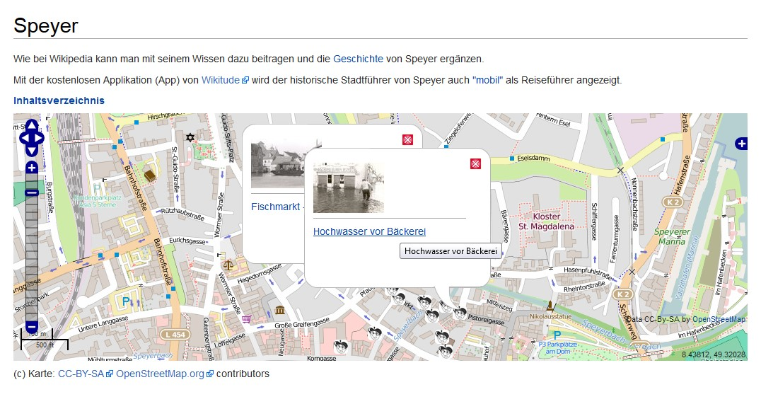
Speyer-Portal mit Hochwasser-Punkten

Slide 6
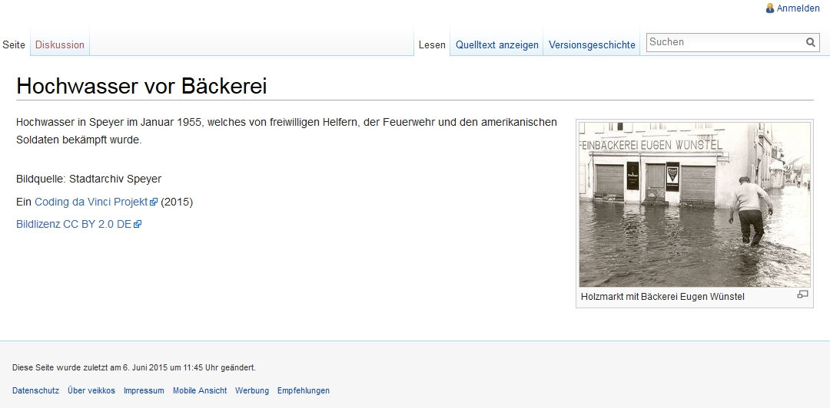
Einzelner Punkt auf veikkos-archiv

Slide 7
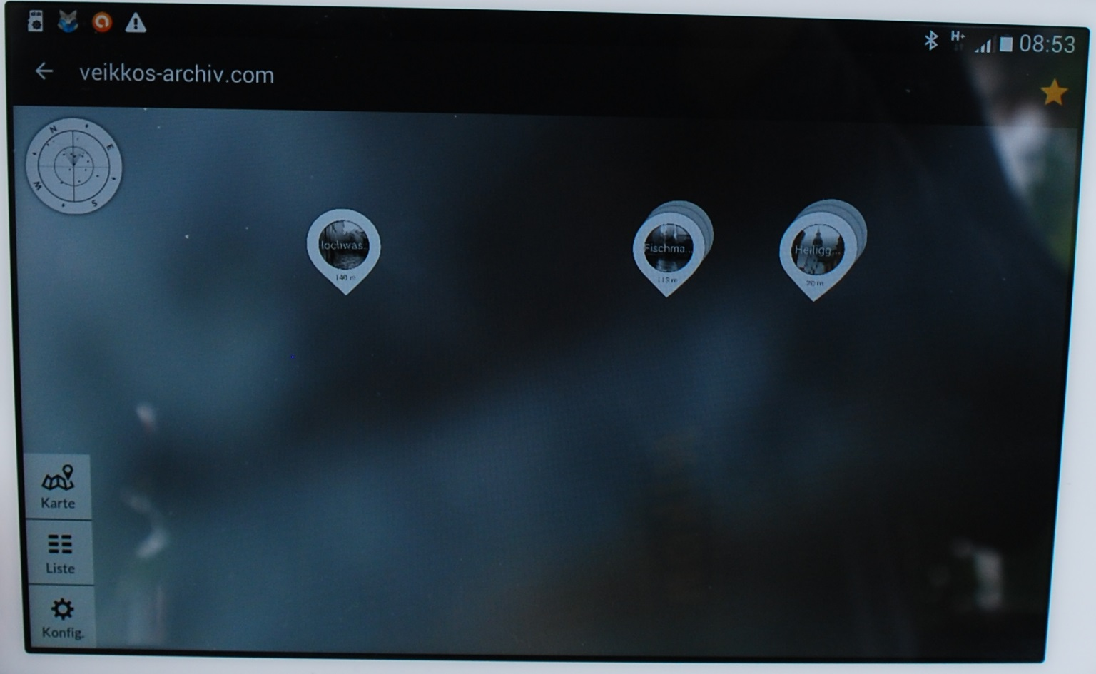
Kamera-Ansicht der App mit Auswahlmenü

Slide 8
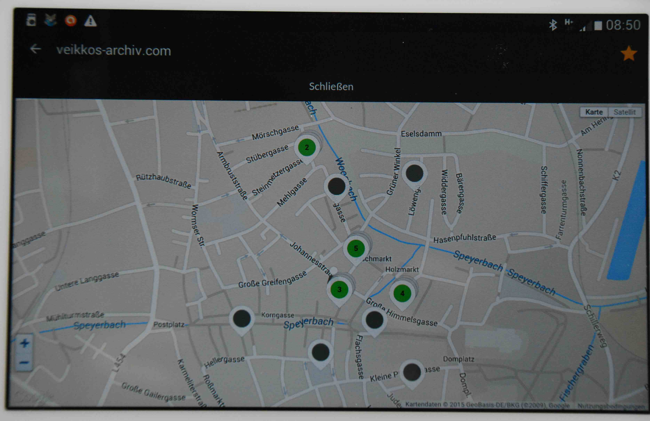
Kartenansicht der App

Slide 9
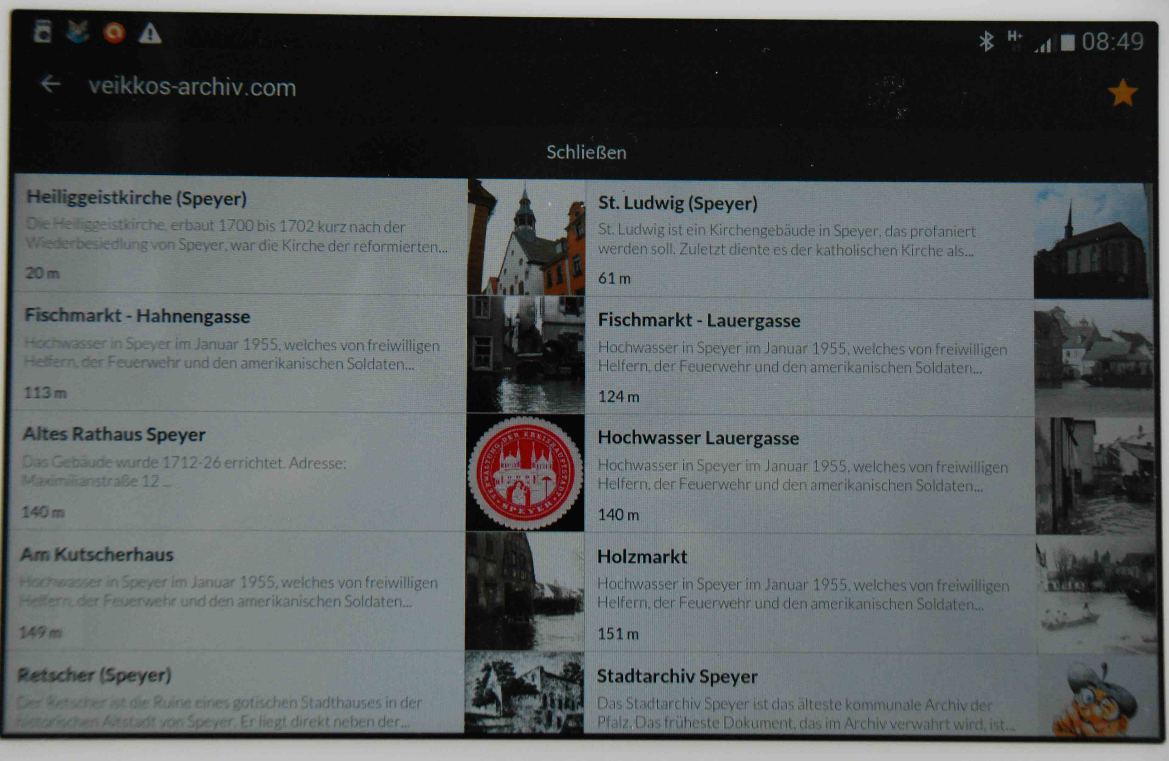
Listenansicht mit Entfernungsangabe

Slide 10
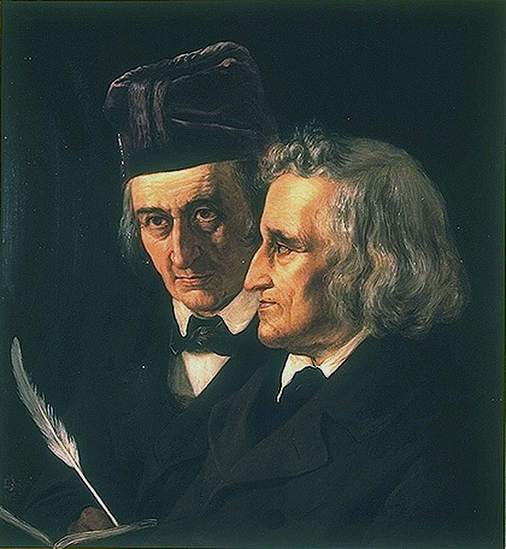
Friedhofsführer & App
60 Grabstätten vom Alten St.-Matthäus-Kirchhof
Gebrüder Grimm
Bildquelle: Wikipedia/Elisabeth Jerichau-Baumann, Lizenz: CC-BY-SA-3.0

Slide 11
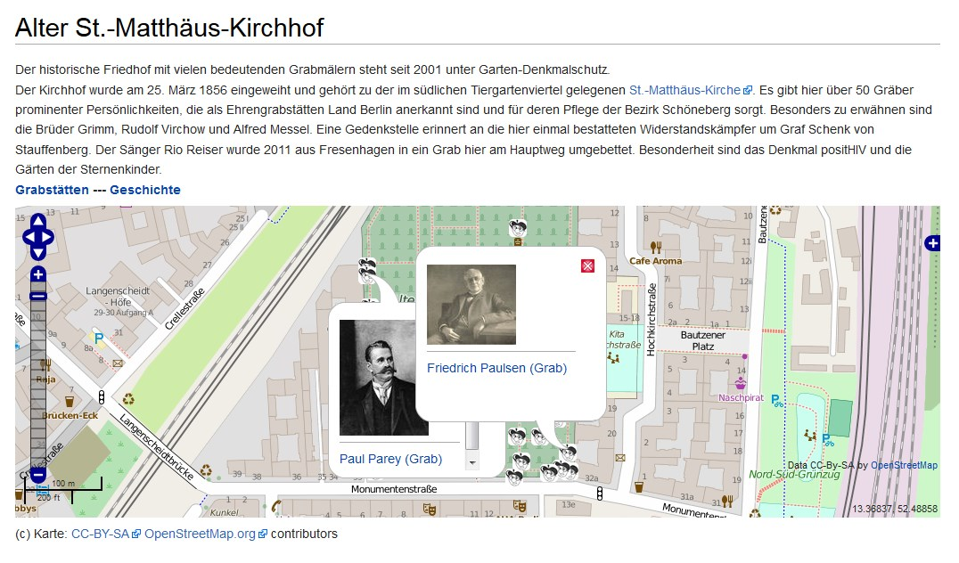
Einzelne Grabstätten auf der Karte

Slide 12

Helft mit das Archiv zu ergänzen!

